Slide 1
快速搭建FISCO BCOS区块链网络
2019年7月

Slide 2
DAPP-区块链系统总览
参与者
DAPP
控制台
……
Web3sdk
FISCO-BCOS
通信接口
合约层
智能合约
底层
共识算法
EVM
加密算法
网络
存储
……

Slide 3
开发资源
FISCO-BCOS 官方文档：
https://fisco-bcos-documentation.readthedocs.io/zh_CN/release-2.0/docs/introduction.html
FISCO-BCOS 开源社区：
https://github.com/FISCO-BCOS/
贡献代码流程：
https://github.com/FISCO-BCOS/FISCO-BCOS/blob/master/docs/CONTRIBUTING_CN.md
如何提问题：
https://github.com/FISCO-BCOS/FISCO-BCOS/issues

Slide 4
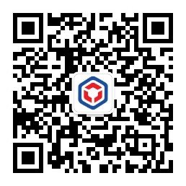
开发资源
使用Java 开发DAPP的 Demo：
https://github.com/FISCO-BCOS/spring-boot-starter
社区案例集

Slide 5
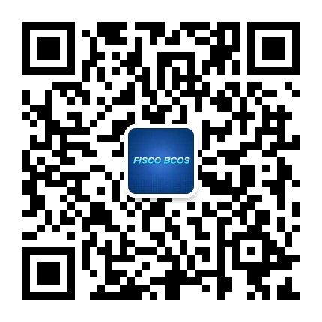
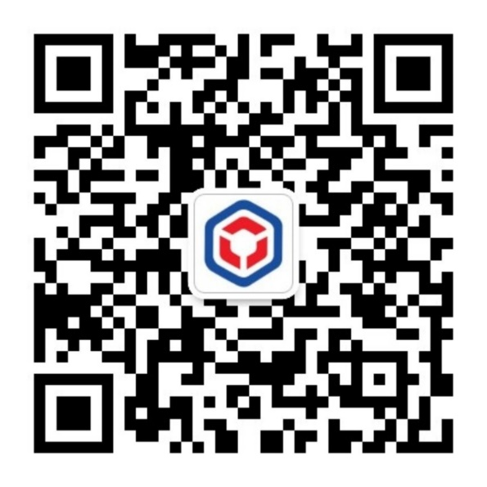
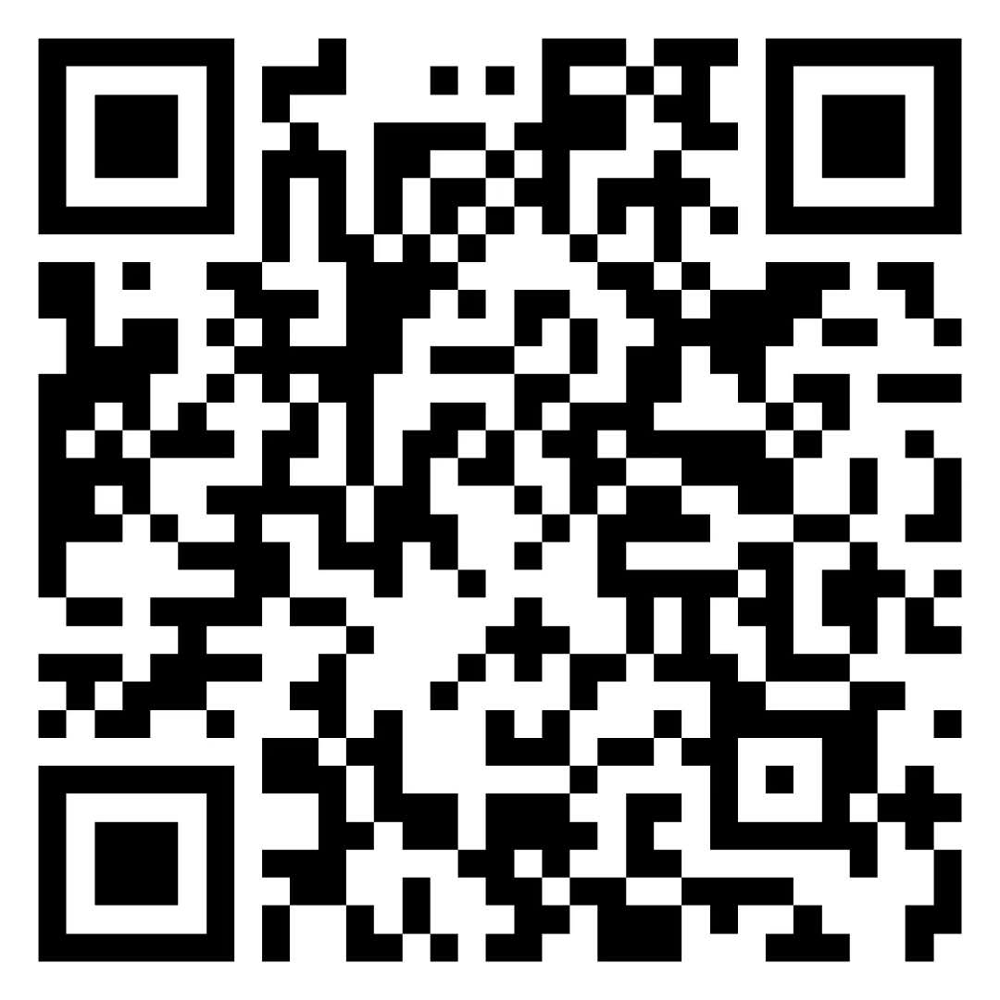
开发资源
社区小助手
微信公众号
代码地址

Slide 6
项目作业
设计一个宠物售卖和转卖分布式市场，参考需求如下：
分布式市场可包含以下角色和功能：
出售人：将宠物上架、制定价格、售卖成功则收款。
购买人：选择宠物、进行购买。
宠物：ID、名称、品类（猫、狗、兔、恐龙等）、出生日期、价格、描述（一段文字供展示）等、 有效状态、图片所在url等扩展信息
管理员：帐户开户、初始化、监测市场里的宠物价格分布、售卖次数、处理纠纷。
市场： 展示在售宠物列表
团队分组：
分组，同学们可自由组队，建立一个小型的项目组，一般每组4-5人，并选出一位组长。
每组的角色包括产品经理、开发和运维。
建议角色（下列角色可以重叠）：
产品经理：1-2人，负责需求分析和产品设计；
开发人员：2-3人，负责编码实现；2人可搭建和维护环境
运维人员：1-2人，负责搭链和维护环境；
项目管理：1人，负责项目管理和组织。

Slide 7
微众银行，版权所有

Slide 8
谢谢！

